Slide 1



REMOTE ADMINISTRATION TOOL
PROIECTAREA SISTEMELOR DE OPERARE
Pila Alexandru
Ivescu Mircea

Slide 2

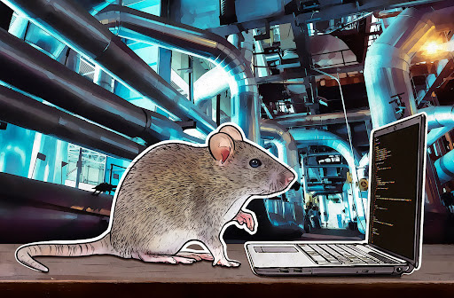
Aplicația Remote Administration Tool (RAT) este un instrument dezvoltat pentru controlul complet al unui sistem Linux de la distanța

Slide 3
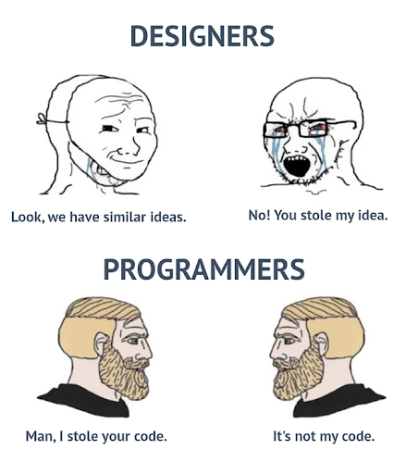

Slide 4
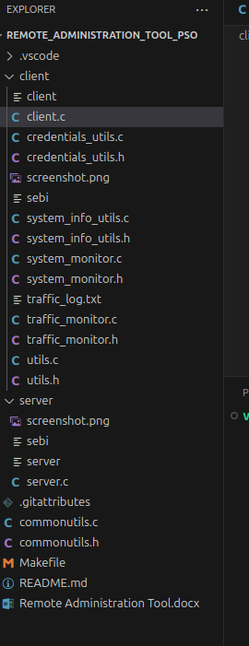
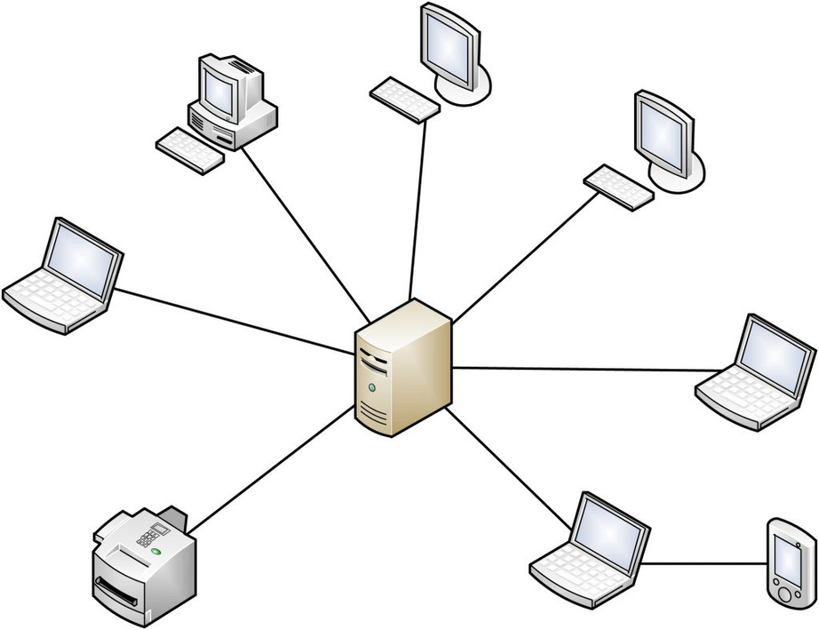
Arhitectura client-server:
Serverul gestionează mai mulți clienți prin thread-uri dedicate.
Clientul primește comenzi și trimite date către server.

Slide 5

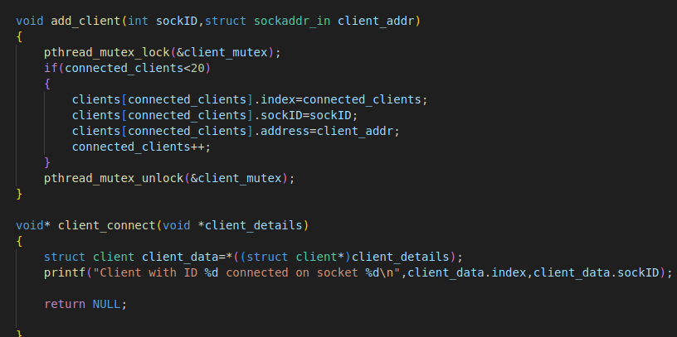
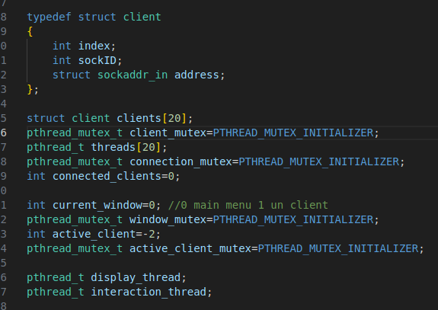
COMUNICARE
Aplicatia este capabila de a administra mai multi clienti conectati simultan, operand pe mai multe fire de executie si folosindu-se de sockets pentru trasnmiterea datelor

Slide 6
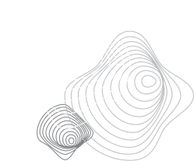
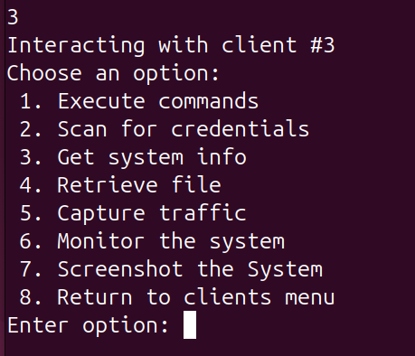
FUNCTIONALITATI
Executie comenzi remote
Scanner parole/user fisier
Preluare informatii sistem
Transfer fisiere
Monitorizare retea
Monitorizare sistem
Screenshare (kind of)
Monitorizare clienti

Slide 7
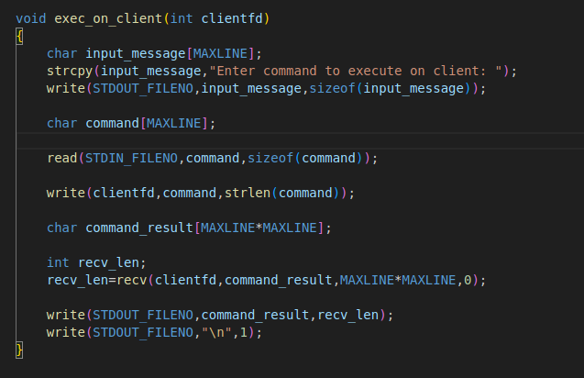
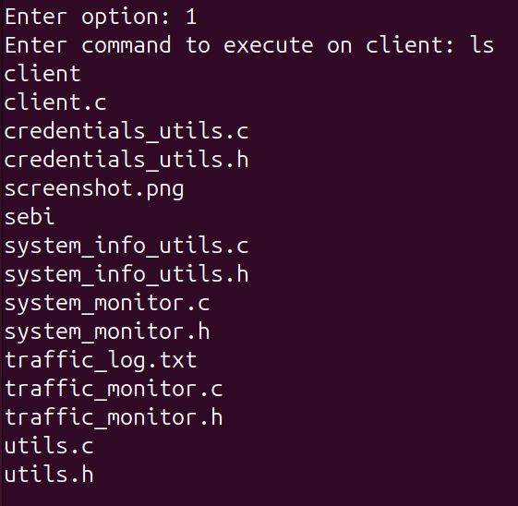
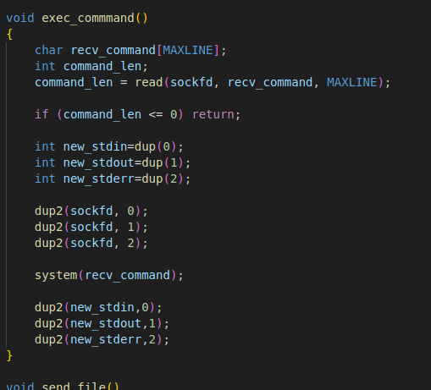
EXECUTARE COMENZI

Slide 8
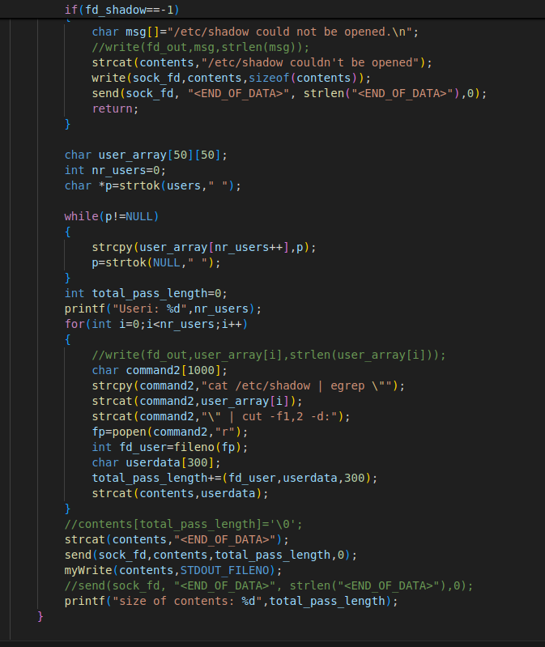
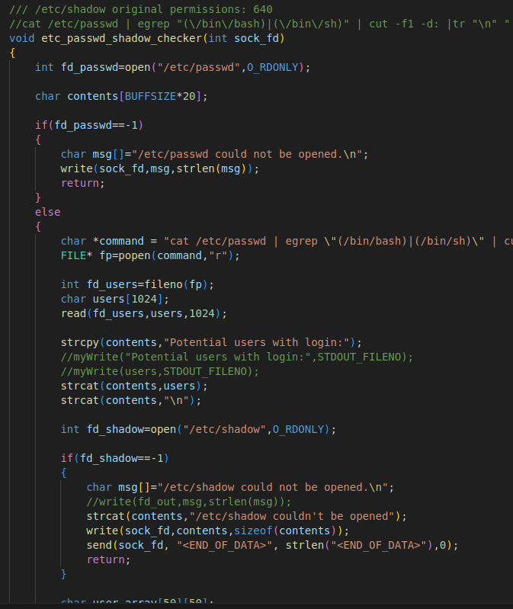

SCANNER PAROLE FISIERE
Server
Client

Slide 9
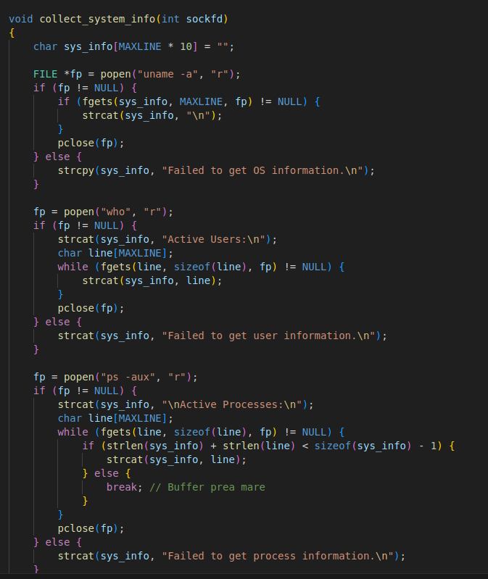
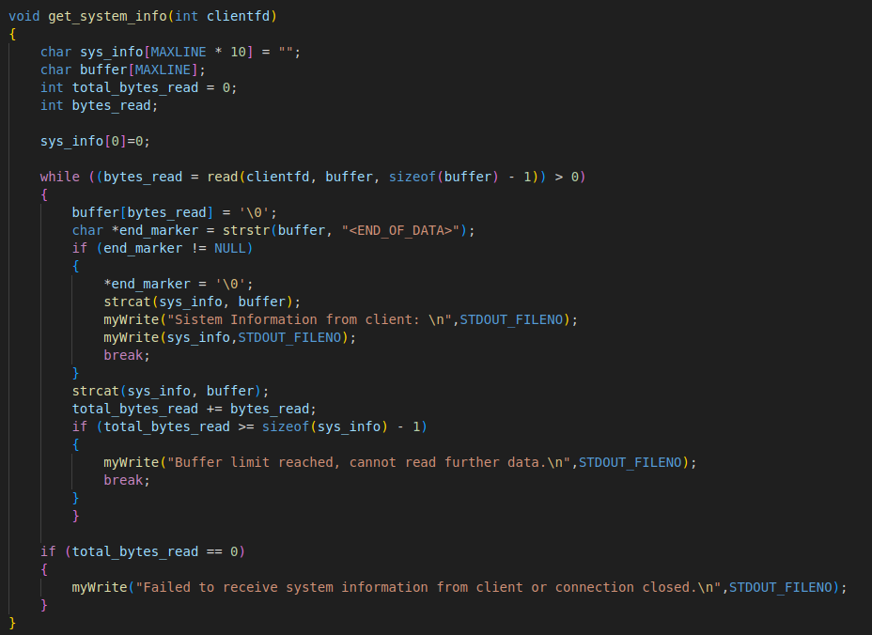
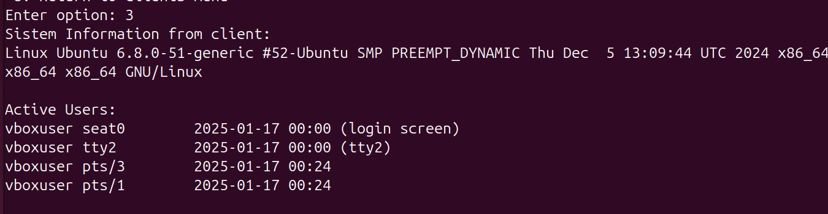
INFORMATII SISTEM
Client
Server

Slide 10
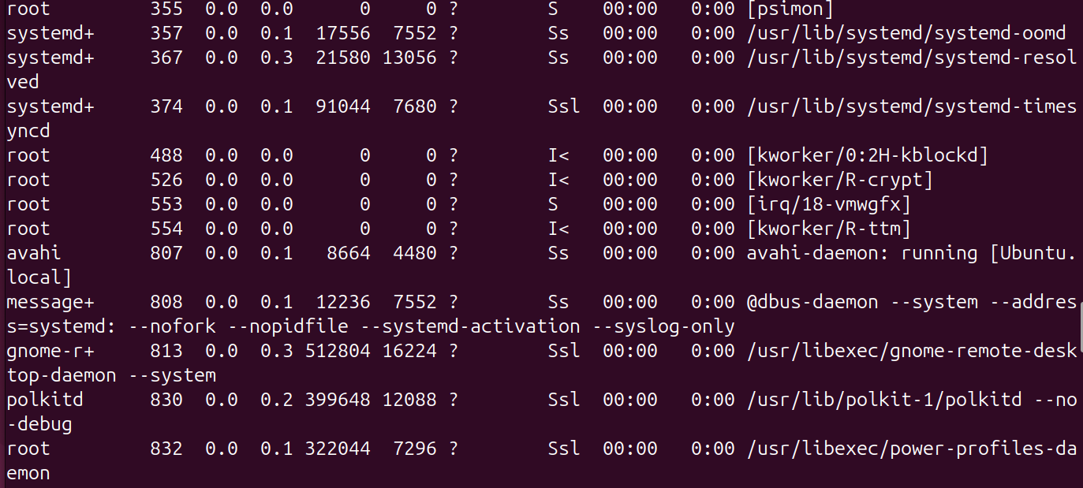

Slide 11
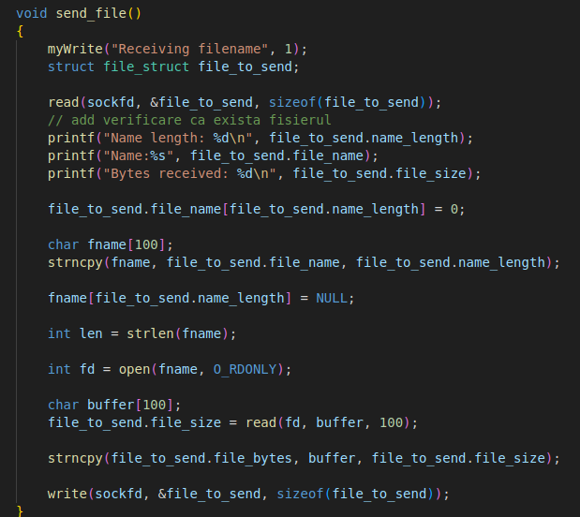
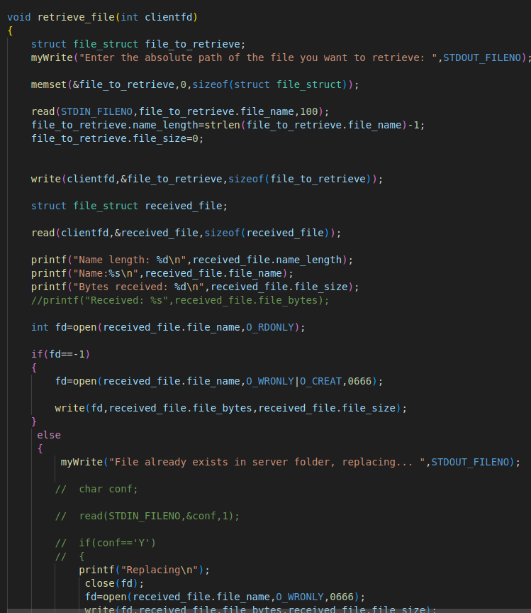
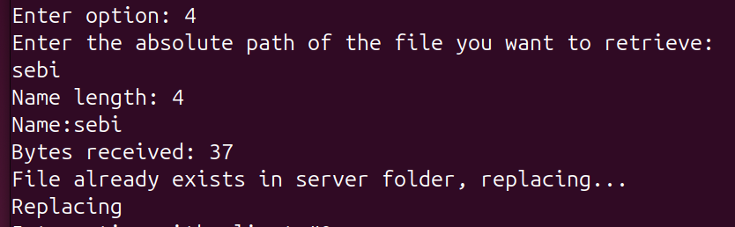
Client
Transfer fisiere
Server

Slide 12
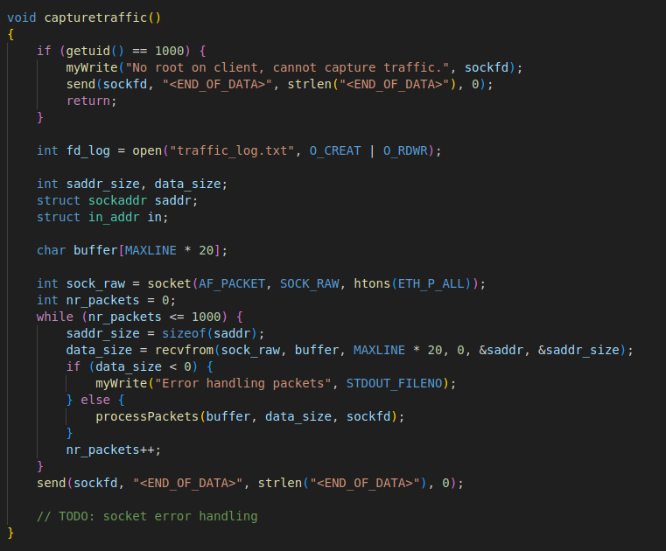
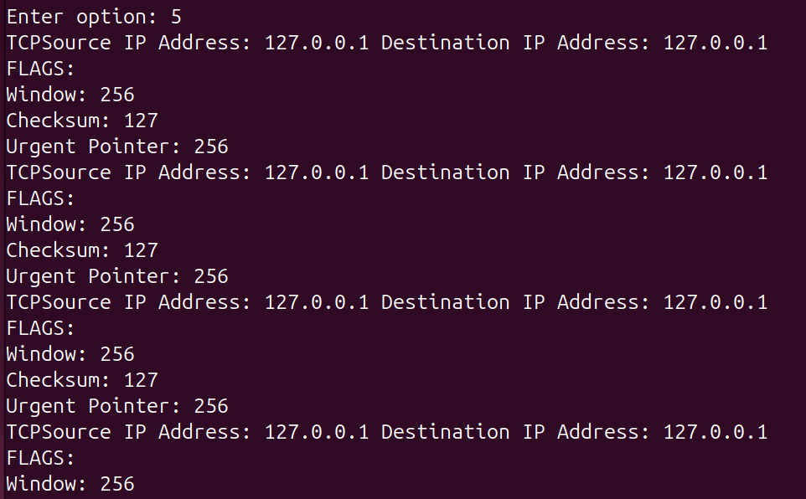
MONITORIZARE RETEA
Client

Slide 13
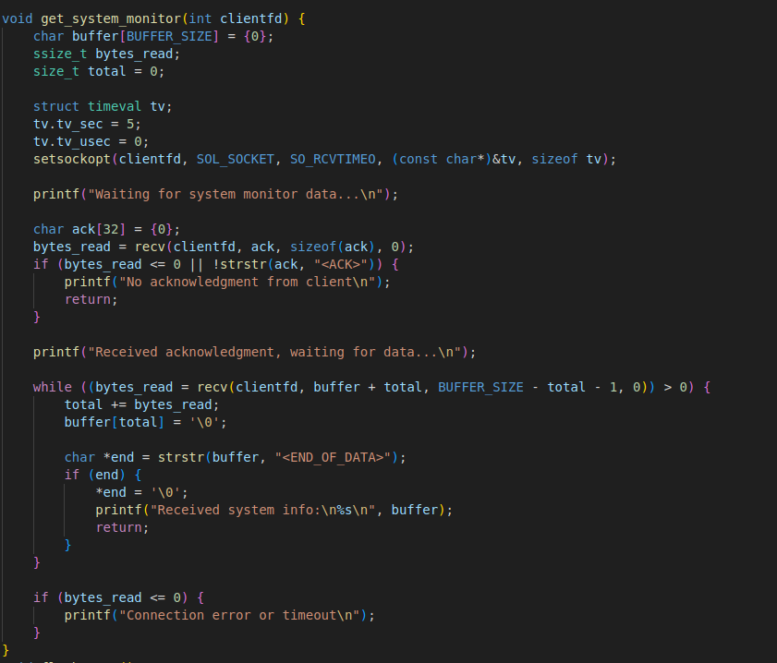
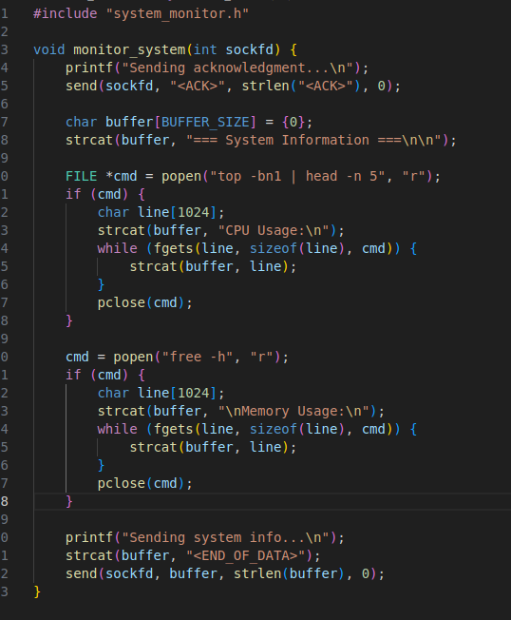
MONITORIZARE SISTEM
Client
Server

Slide 14
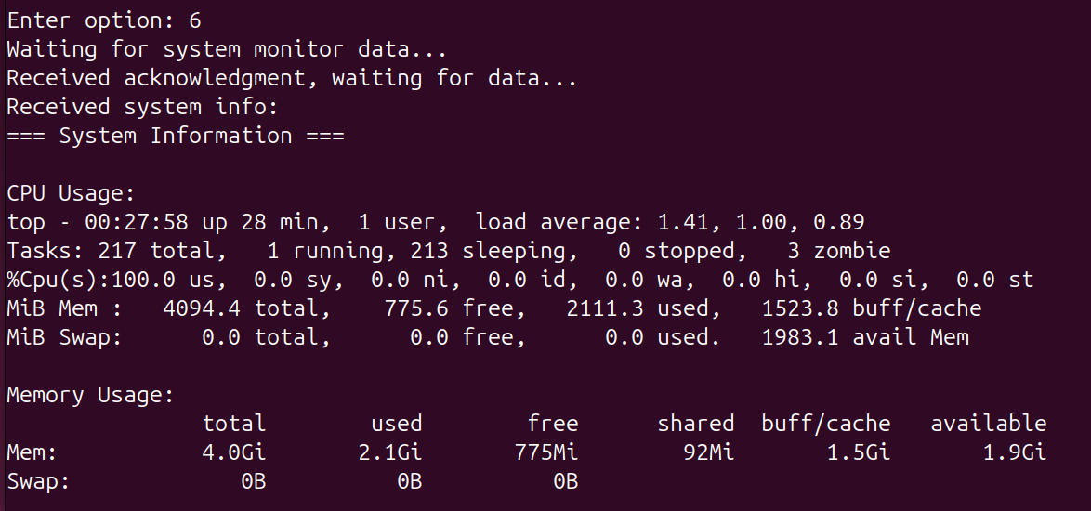

Slide 15
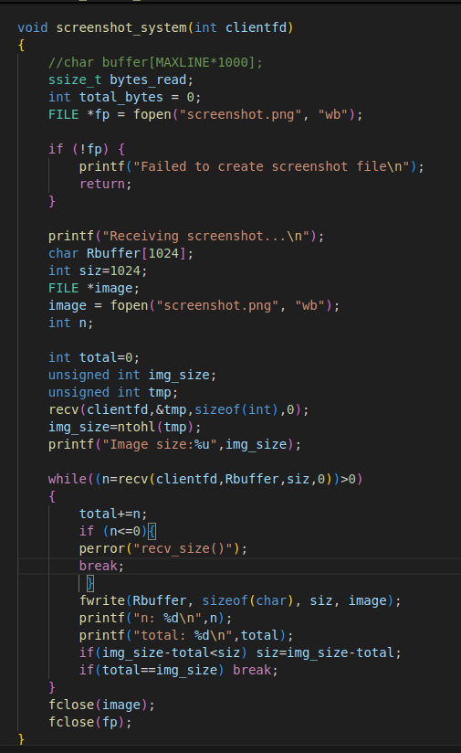
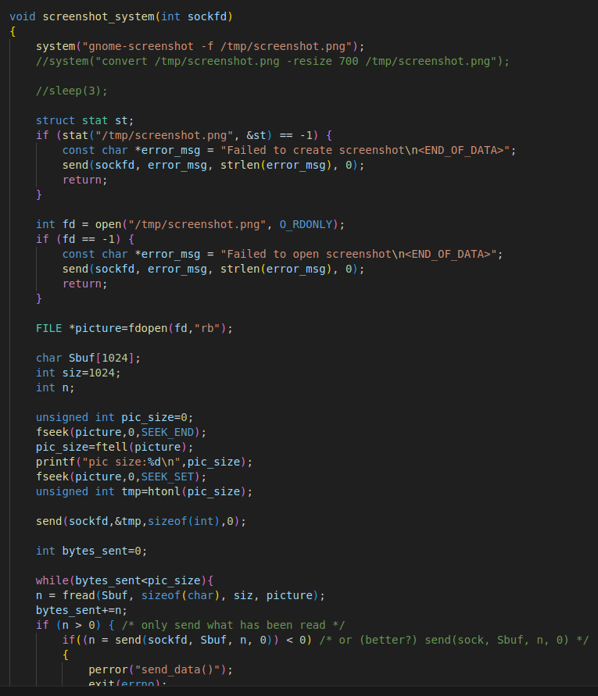
SCREENSHOT
Client
Server

Slide 16
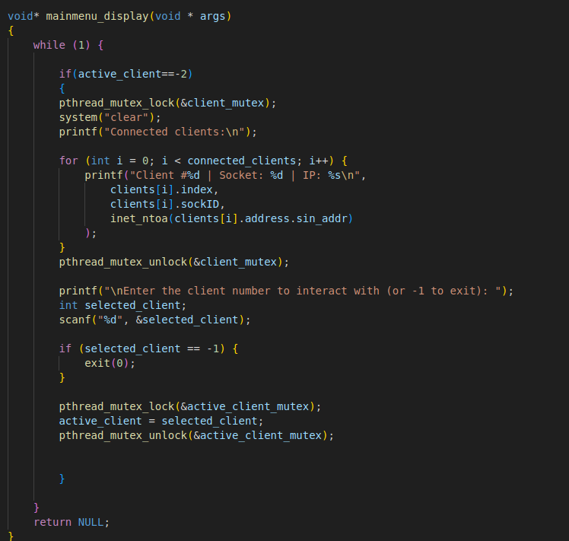
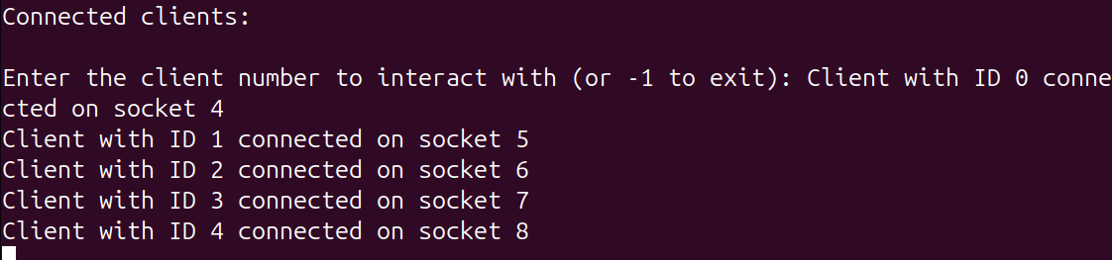
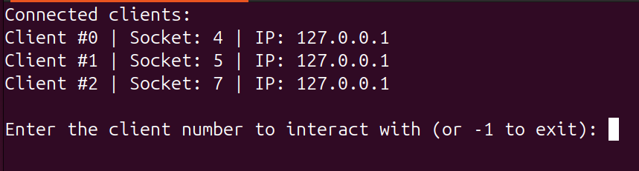
MONITORIZARE CLIENTI

Slide 17
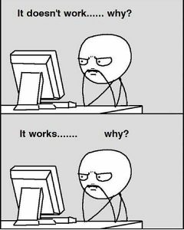
MULTUMIM
Intrebari??

